Slide 1
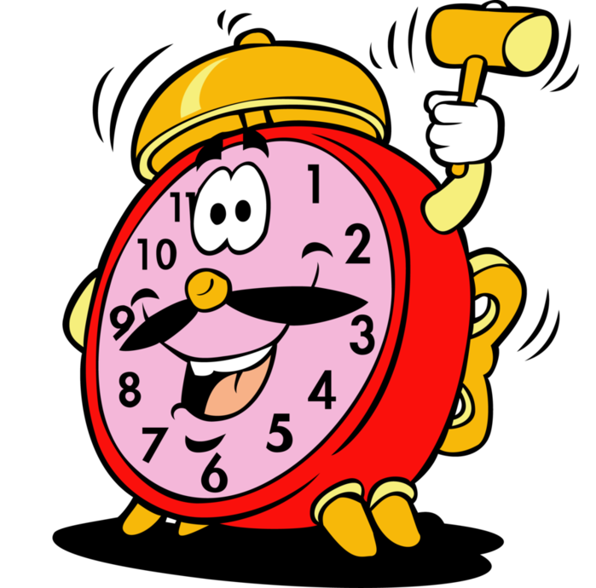
«Делу время – потехе час»
Муниципальное автономное дошкольное образовательное учреждение «Детский сад №4»
Автор проекта:
Кузменкова О.В.

Slide 2
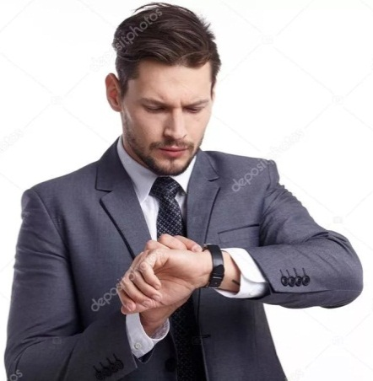
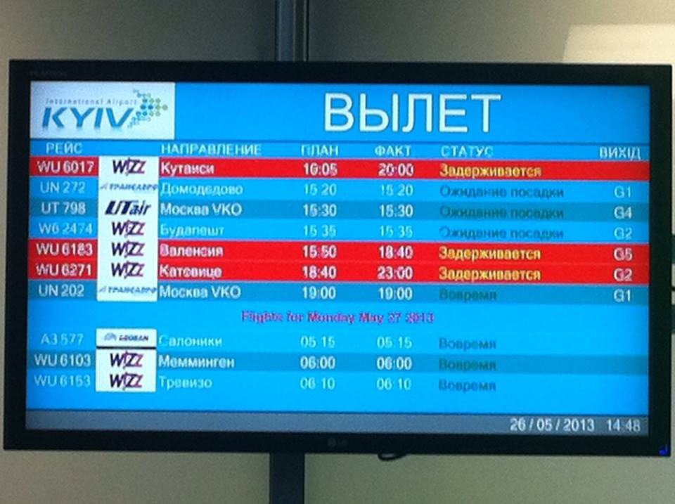
Что такое часы и зачем они нужны людям?
Федя:
Что бы смотреть сколько время.
Алиса:
Что бы не опаздывать в садик.
Андрей:
Что бы самолёты могли летать.

Slide 3
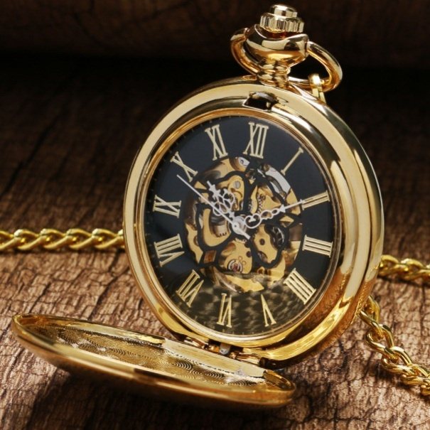
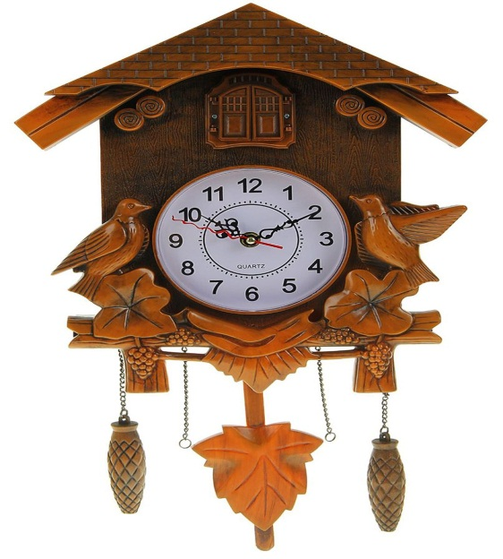
Что мы хотим узнать о часах?
Как работают часы?
Какие часы были у бабушек и дедушек?

Slide 4
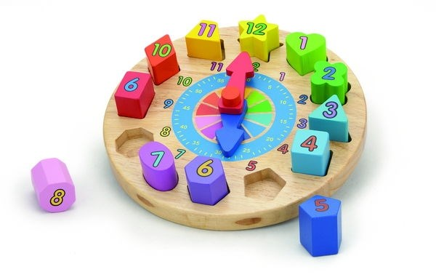
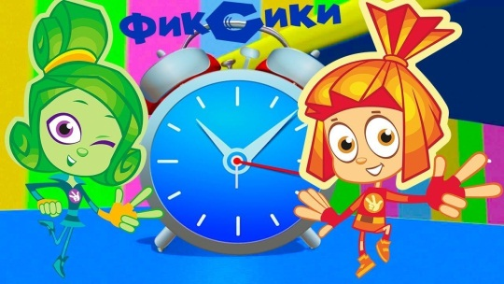
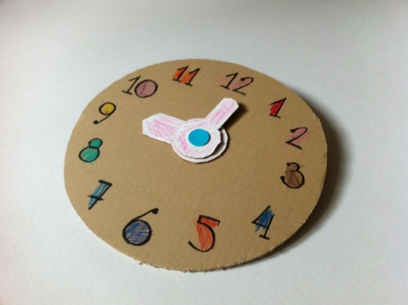
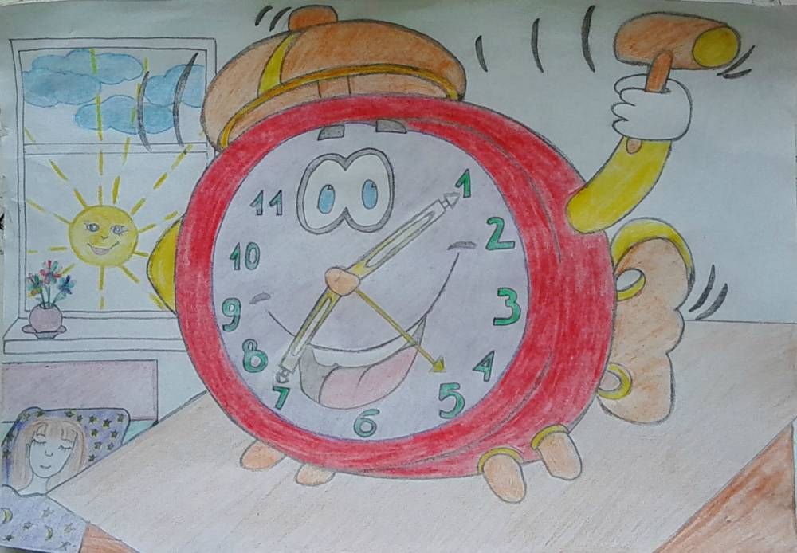
Что нам нужно сделать, чтобы ответить на вопросы?
Поиграть в игру.
Посмотреть мультик.
Нарисовать часы.
Сделать часы.
Спросить у мамы, бабушки, дедушки и воспитателя.

Slide 5
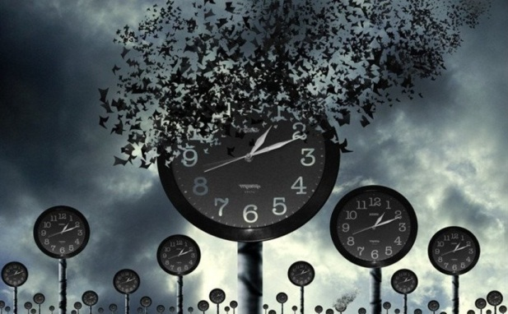
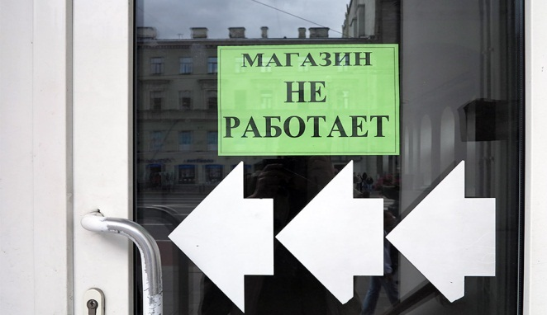
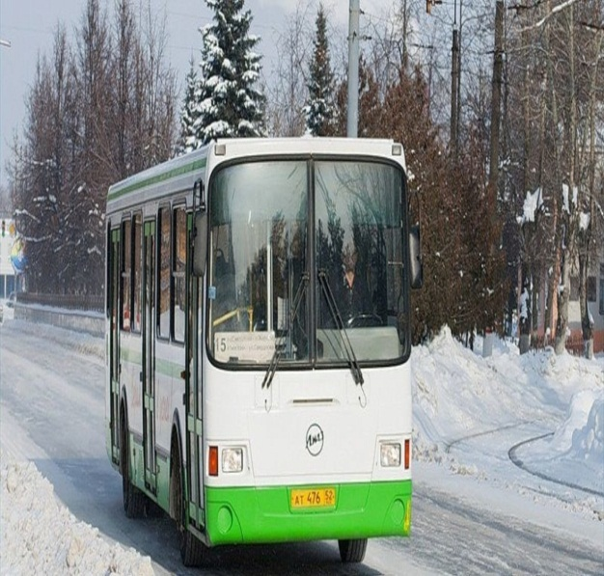
Что нам рассказал воспитатель:

Slide 6
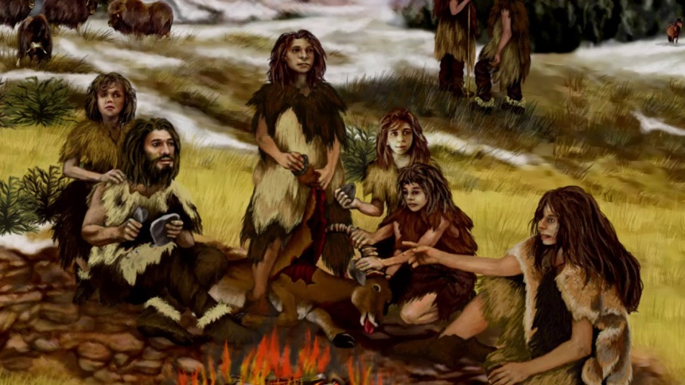
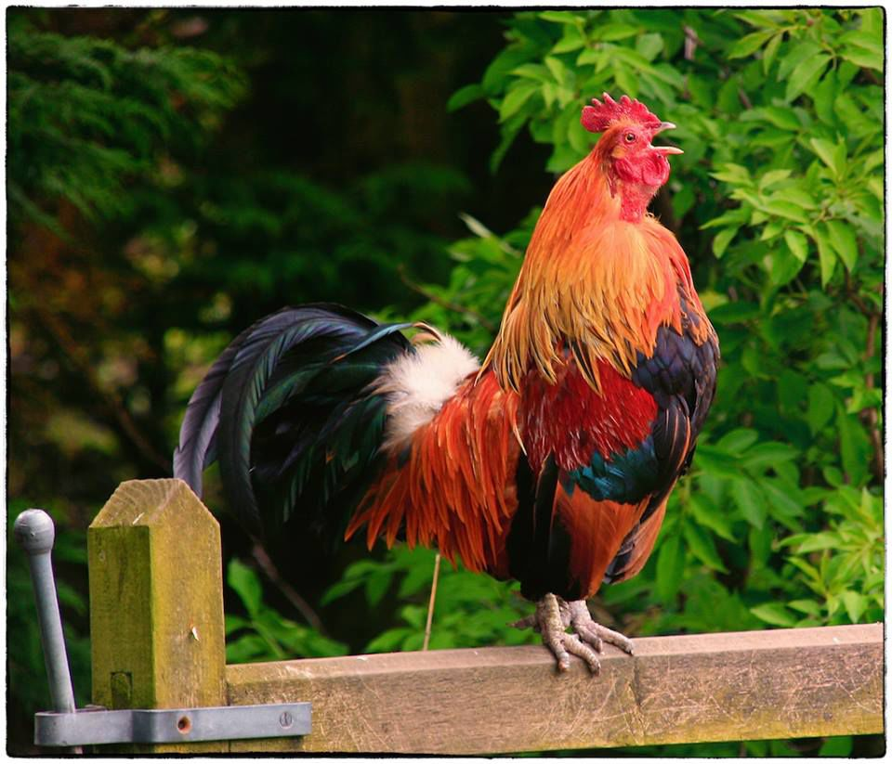

Slide 7
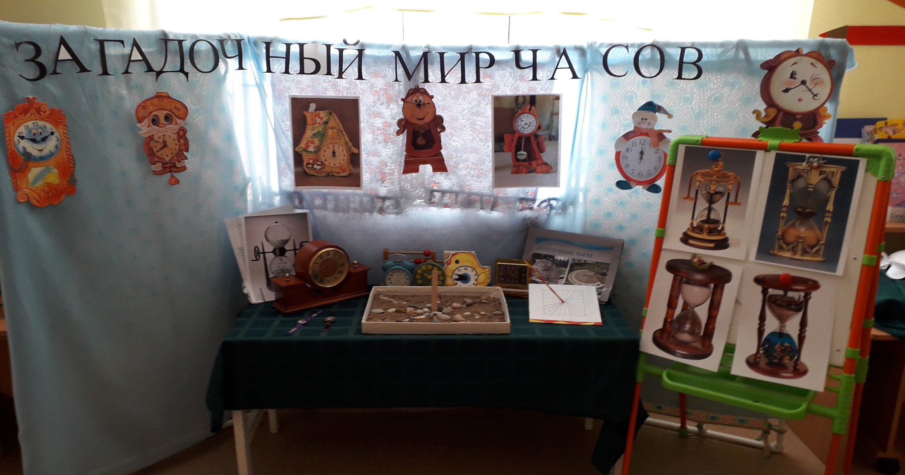
Взаимодействие с родителями:

Slide 8
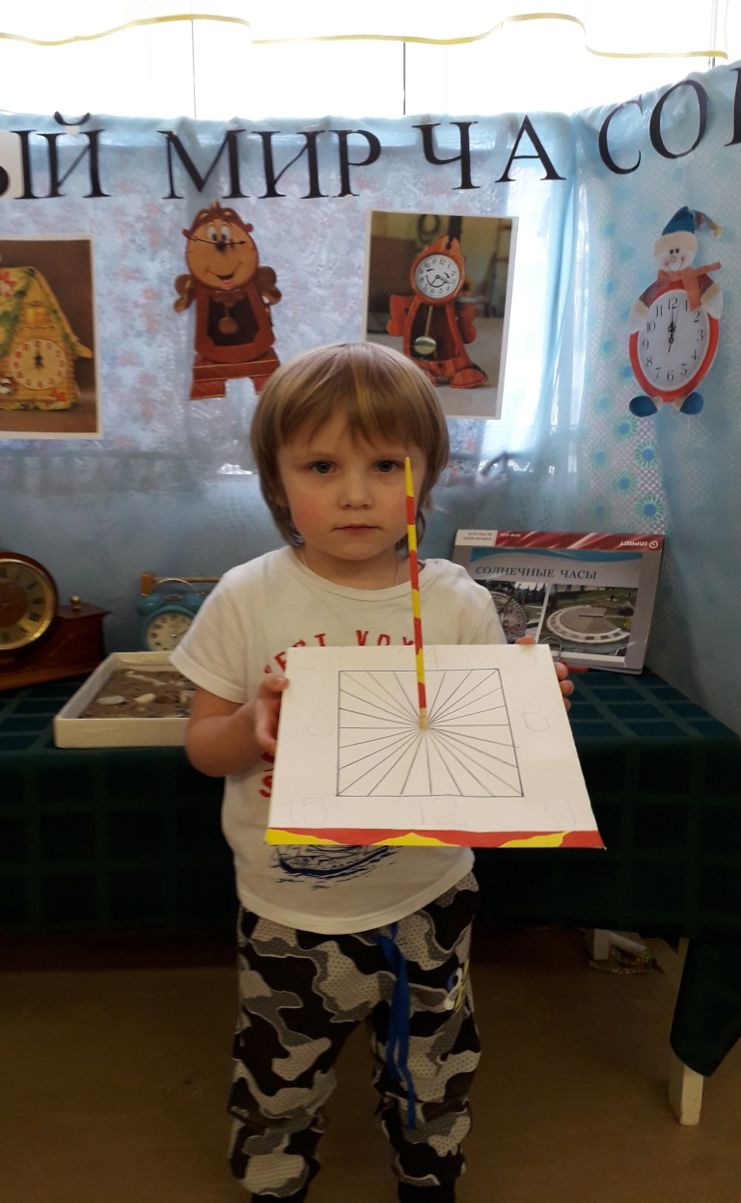
Песочные часы

Slide 9
Участники проекта: дети средней группы, родители, воспитатели,
Проект: познавательный, творческо-информационный, групповой, средней продолжительности – 3 месяца
Объект исследования: часы, время
Продукт проекта:
Создание мини-музея «Загадочный мир часов»
Создание альбома детских рисунков «Такие разные часы»

Slide 10
Цель проекта:
Развитие интереса к истории возникновения различных видов часов.
Задачи проекта:
Привлечение родителей к культурно – досуговой деятельности группы;
Расширение кругозора детей с помощью информационной и экскурсионной деятельности;
Обогащение предметно-развивающей среды группы;
Познакомить с историей возникновения часов, их разновидностями в прошлом и настоящем;
Закрепить знания о принципе их работы и роли в жизни человека.
Создать условия для творческого общения и сотрудничества воспитателей, родителей и детей;
Развивать исследовательский интерес, любознательность, творческое воображение.

Slide 11
Проект может быть реализован в средней группе детского сада. Главная цель - дать детям представление о понятии времени в игровой форме, интересной детям. Что такое время? Для чего нужны часы? Какие бывают часы?
Сделать этот мир понятным и интересным с помощью создания мини-музея «Загадочный мир часов», в котором ребёнок будет являться соавтором и творцом экспозиции.

Slide 12
Этапы:
Подготовительный
Цель: Определить основные направления работы.
1.Определение темы и названия музея.
2. Выбор места для размещения.
3. Выбор инициативной группы из родителей воспитанников.
4.Систематизация материала по данному вопросу.
5.Подбор экспонатов для организации мини - музея «Загадочный мир часов».
6.Изучение научной литературы по данному вопросу.
7.Подбор художественной, энциклопедической литературы.
8.Изготовление альбома «Виды часов».
9.Подбор и изучение воспитателем литературы по проблеме.
10.Подбор материалов для проведения исследования.
11.Подбор материалов для проведения игровой деятельности детей.

Slide 13
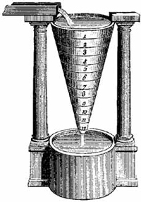
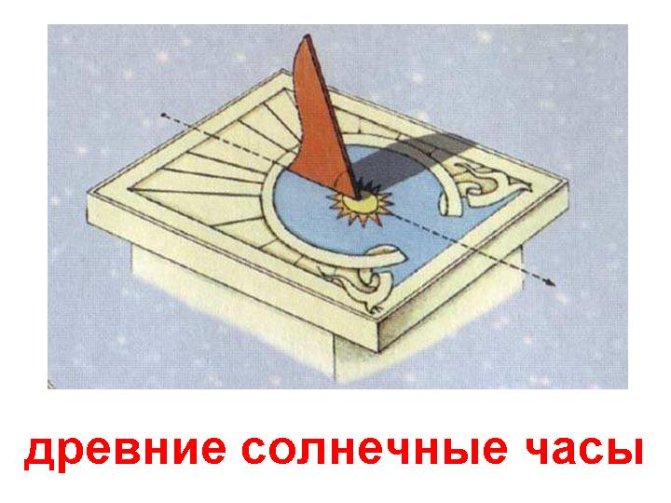
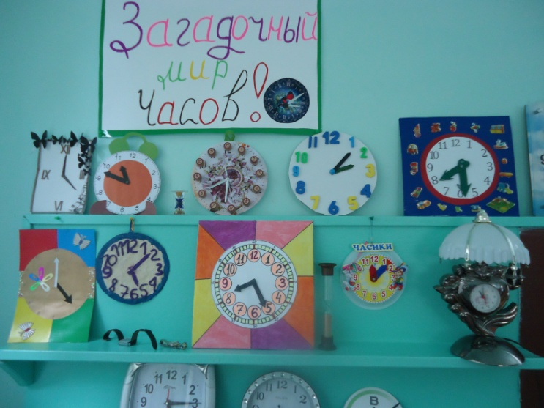
Практический этап (или этап реализации проекта)
Цель: провести мероприятия проекта по ознакомлению с видами часов прошлого и настоящего.
Создание мини - музея «Загадочный мир часов»
Создание коллекции разных часов
Создание альбома детских рисунков «Такие разные часы»
Создание презентации «Удивительный мир часов»
Создание альбома разнообразных видов часов с их подробным описанием
Подборка детских книг о часах и времени

Slide 14
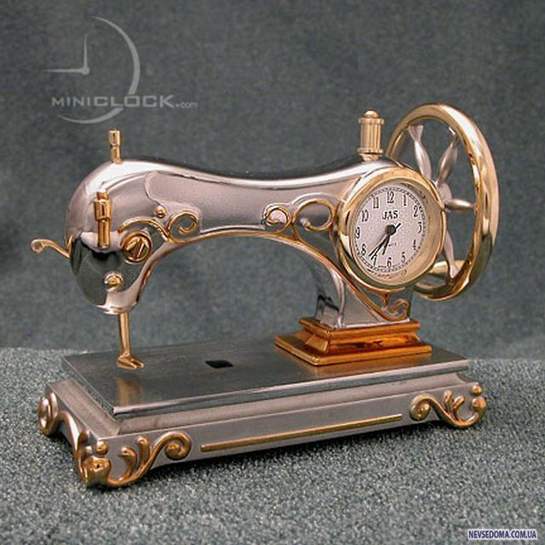
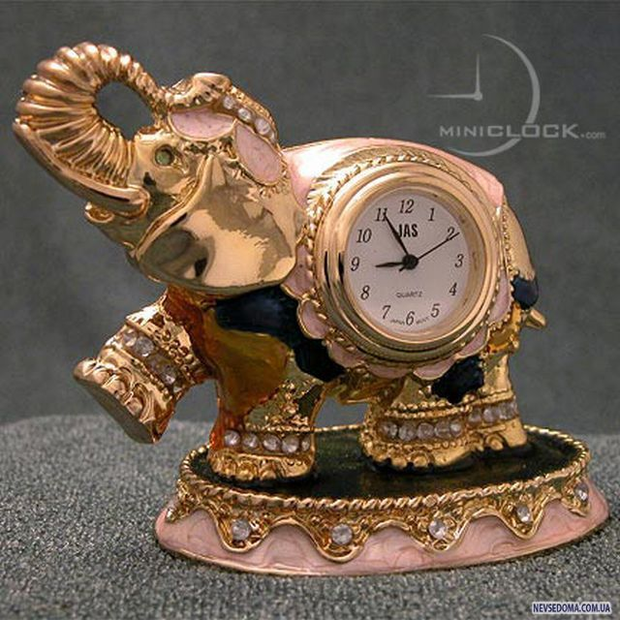
Заключительный этап
Цель: обобщение полученного опыта.
Обобщение и систематизация полученных знаний. Заседание инициативной группы. Рассказ друзьям и родителям группы.

Slide 15
Сотрудничество с семьями по проекту мини-музей часов
«Делу время - потехе час»
Выбор инициативной группы из родителей воспитанников.
Участие в сборе экспонатов
Вовлечь родителей в сбор экспонатов для музея «Загадочный мир часов», их размещение.
Мастер-класс по изготовлению часов.
Познакомить родителей с задачами организованного в группе мини-музея «Загадочный мир часов».
Памятка для родителей «Учим определять время по часам». Дать знания родителей о том, в какой последовательности знакомить детей с ориентировкой во времени, с часами.

Slide 16
Деятельность родителей в реализации проекта:
Помощь воспитателю в подборе необходимой литературы, интересной информации, тематических картинок, фотографий;
Беседы с детьми;
Чтение детям научно-популярной и художественной литературы;
Рассматривание иллюстраций;
Рисование часов совместно с детьми;
Изготовление моделей часов совместно с детьми;
Оформление мини-музея «Загадочный мир часов» из моделей часов, сделанных руками детей и родителей.

